Slide 1
Python编程
Python Programing

Slide 2
目录
异常处理的基本概念

Slide 3
异常处理的基本概念

Slide 4
异常处理的基本概念
异常是程序运行时出现的错误，例如除数为0、文件不存在、数组越界等
如何这些异常不被处理，则程序会终止。用异常处理可以使程序更加健壮
也可以使程序变得更加友好

Slide 5
异常的表现
>>> x, y = 10, 5
>>> a = x / y
>>> A
Traceback (most recent call last):
File "<pyshell#35>", line 1, in <module>
A
NameError: name 'A' is not defined
>>> 10 * (1/0)
Traceback (most recent call last):
File "<pyshell#39>", line 1, in <module>
10 * (1/0)
ZeroDivisionError: division by zero

Slide 6
异常的表现
>>> 4 + spam*3
Traceback (most recent call last):
File "<stdin>", line 1, in ?
NameError: name 'spam' is not defined
>>> '2' + 2
Traceback (most recent call last):
File "<stdin>", line 1, in <module>
TypeError: can only concatenate str (not "int") to str
>>> fp = open('123.data', 'rb')
Traceback (most recent call last):
File "<pyshell#2>", line 1, in <module>
fp = open('123.data', 'rb')
FileNotFoundError: [Errno 2] No such file or directory: '123.data'

Slide 7
异常处理的作用
提高程序的健壮性和容错性
用户体验更加友好

Slide 8
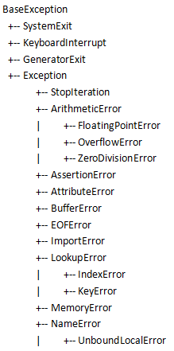
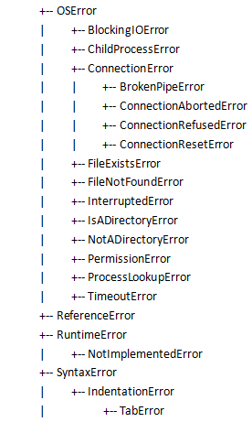
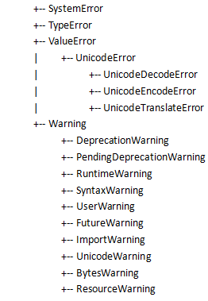
Python中的异常类

Slide 9
捕捉处理异常
使用try…except结构捕捉处理异常
把有可能发生异常的语句放入try语句块中，except子句中放入异常处理的代码块
需要捕捉所有异常时，可以使用BaseException

Slide 10
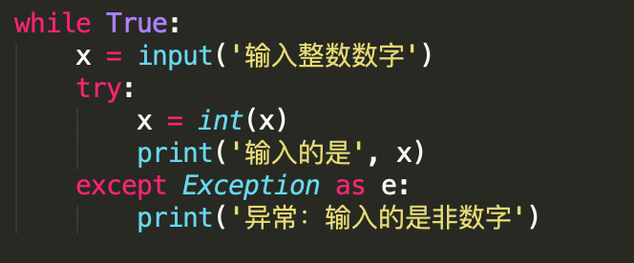
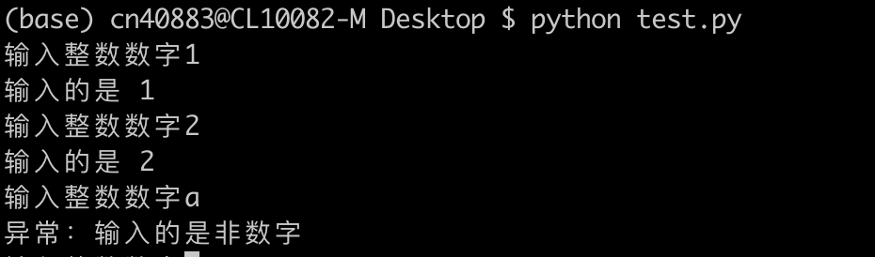
捕捉处理异常
举例子，输入数字

Slide 11
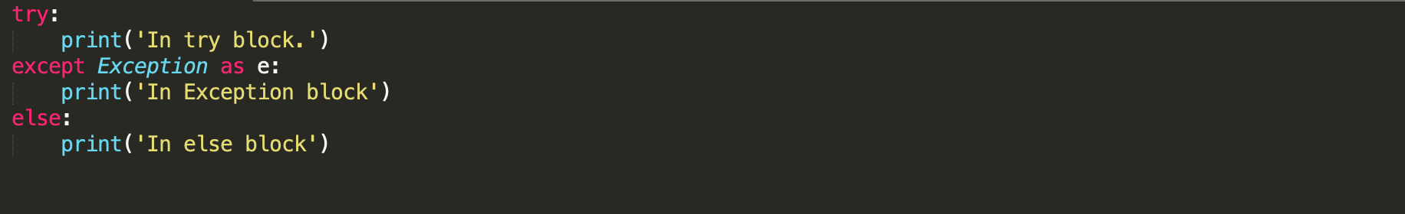
捕捉处理异常
使用try…except …else结构捕捉处理异常
如果try范围内捕获了异常，就执行except块；如果try范围内没有捕获异常，就执行else块。

Slide 12
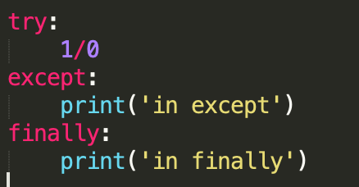
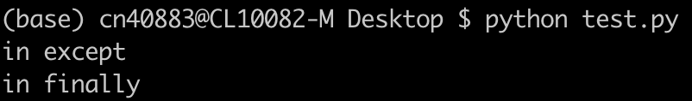
捕捉处理异常
try…except…finally结构：finally子句中的内容无论是否发生异常都会执行，常用来做一些清理工作

Slide 13
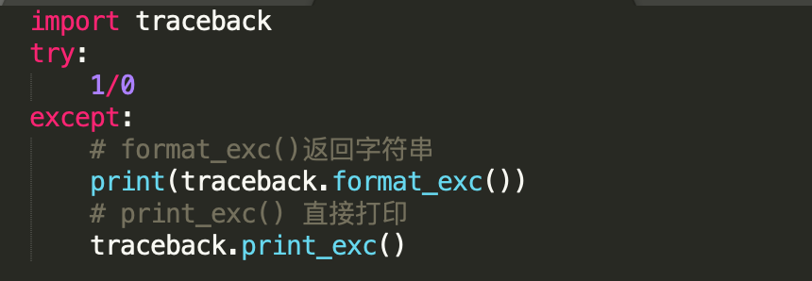
跟踪错误信息
前面的方法只能捕获到异常，但是不能跟踪

Slide 14
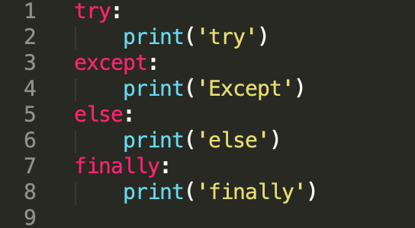
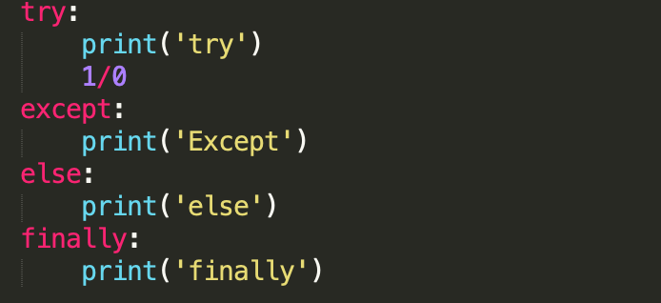


捕捉处理异常
else 与finally可以一起使用

Slide 15
断言与上下文管理
断言与上下文管理是两种比较特殊的异常处理方式，在形式上比异常处理结构要简单一些。

Slide 16
断言
断言的语法是 assert expression[, reason]
当判断表达式expression为真时，什么都不做；如果表达式为假，则抛出异常。

Slide 17
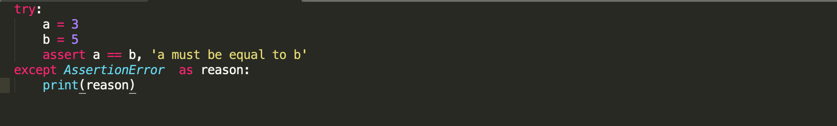
断言

Slide 18
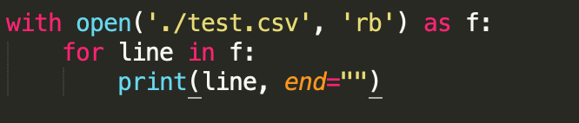
上下文管理语句
使用with语句，无论何种原因跳出with块，不论是否发生异常，总能保证文件被正确关闭，资源被正确释放

Slide 19
文件

Slide 20
文件
按文件中数据的组织形式把文件分为文本文件和二进制文件两类。
文本文件：文本文件存储的是常规字符串，由若干文本行组成，通常每行以换行符'\n'结尾。常规字符串是指记事本或其他文本编辑器能正常显示、编辑并且人类能够直接阅读和理解的字符串。
二进制文件：二进制文件把对象内容以字节串(bytes)进行存储，无法用记事本或其他普通字处理软件直接进行编辑，通常也无法被人类直接阅读和理解，需要使用专门的软件进行解码后读取、显示、修改或执行。例如，图像、音频

Slide 21
文件
文件处理三个流程：打开文件、读写文件、关闭文件
fileObject = open(file_name [, access_mode][, buffering])
access_mode常用访问模式：
r ： 只读文件
w ：只写文件。如果文件存在则覆盖文件，否则新创建一个文件
Buffering缓冲区：
缓冲区指定了读写文件的缓存模式。0表示不缓存，1表示缓存，如大于1则表示缓冲区的大小。默认值是缓存模式。
关闭文件：文件操作后一定要关闭文件，这样文件的所有操作才会被保存
fileObject.close()

Slide 22
文件
如果执行正常，open()函数返回1个可迭代的文件对象，通过该文件对象可以对文件进行读写操作。如果指定文件不存在、访问权限不够、磁盘空间不够或其他原因导致创建文件对象失败则抛出异常
当对文件内容操作完以后，一定要关闭文件对象，这样才能保证所做的任何修改都确实被保存到文件中。

Slide 23
文件
但是，即使写了关闭文件的代码，也无法保证文件一定能正常关闭。
例如：在打开文件之后和关闭文件之前发生了错误导致程序崩溃，这时文件就无法关闭。所以推荐使用with关键字，有效的避免这个问题

Slide 24
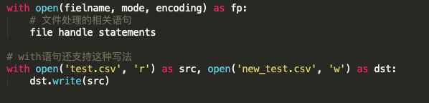
文件
with 语句使用例子

Slide 25
文件
文件常用模式
模式 | 说明
r | 只读模式(默认方式)，如果不存在则抛出异常
w | 写模式，如果文件存在，则覆盖原文件
x | 写模式，创建新文件，如果原文件已经存在则抛出异常
a | 追加模式，不覆盖原文件
b | 二进制文件（可与其他文件组合使用）

Slide 26
文件
文件对象常用方法
方法 | 说明
close() | 把缓冲区的内容写入文件，同时关闭 文件，释放文件对象
flush() | 把缓冲区的内容写入文件，不关闭文件
readline() | 从文件中读取一行内容
readlines() | 将文本文件中的每一行，作为一个字符串存入列表中返回
write(s) | 把s写入文件

Slide 27
文件级操作-os模块常用方法
方法 | 功能说明
access(path, mode) | 测试是否可以按照mode指定的权限访问文件
chdir(path) | 把path设为当前工作目录
chmod(path, mode, *, dir_fd=None, follow_symlinks=True) | 改变文件的访问权限
curdir | 当前文件夹
get_exec_path() | 返回可执行文件的搜索路径
getcwd() | 返回当前工作目录
listdir(path) | 返回path目录下的文件和目录列表

Slide 28
文件级操作-os模块常用方法
方法 | 功能说明
remove(path) | 删除指定的文件，要求用户拥有删除文件的权限，并且文件没有只读或其他特殊属性
rename(src, dst) | 重命名文件或目录，可以实现文件的移动，若目标文件已存在则抛出异常，不能跨越磁盘或分区
sep | 当前操作系统所使用的路径分隔符
stat(path) | 返回文件的所有属性
system() | 启动外部程序(调用外部命令，比如shell)
truncate(path, length) | 将文件截断，只保留指定长度的内容

Slide 29
文件级操作-os模块常用方法
函数名称 | 使用说明
mkdir(path[, mode=0o777]) | 创建目录，要求上级目录必须存在
makedirs(path1/path2…, mode=511) | 创建多级目录，会根据需要自动创建中间缺失的目录
rmdir(path) | 删除目录，要求该文件夹中不能有文件或子文件夹
removedirs(path1/path2…) | 删除多级目录
listdir(path) | 返回指定目录下所有文件信息
getcwd() | 返回当前工作目录
chdir(path) | 把path设为当前工作目录
walk(top, topdown=True, onerror=None) | 遍历目录树，该方法返回一个元组，包括3个元素：所有路径名、所有目录列表与文件列表

Slide 30
文件级操作-os.path模块常用方法
方法 | 功能说明
abspath(path) | 返回给定路径的绝对路径
basename(path) | 返回指定路径的最后一个组成部分
commonpath(paths) | 返回给定的多个路径的最长公共路径
dirname(p) | 返回给定路径的文件夹部分
getatime(filename) | 返回文件的最后访问时间
getctime(filename) | 返回文件的创建时间
getmtime(filename) | 返回文件的最后修改时间
getsize(filename) | 返回文件的大小
isabs(path) | 判断path是否为绝对路径
isdir(path) | 判断path是否为文件夹
isfile(path) | 判断path是否为文件
join(path, *paths) | 连接两个或多个path
realpath(path) | 返回给定路径的绝对路径
samefile(f1, f2) | 测试f1和f2这两个路径是否引用的同一个文件
split(path) | 以路径中的最后一个斜线为分隔符把路径分隔成两部分，以元组形式返回
splitext(path) | 从路径中分隔文件的扩展名

